Slide 1
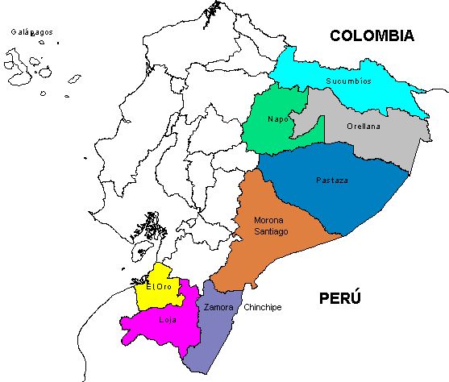
“ESTUDIO DEL POTENCIAL DE INVERSIÓN EN LA REGIÓN FRONTERIZA DEL ECUADOR ANTE EL ACUERDO AMPLIO ECUATORIANO-PERUANO”

Slide 3
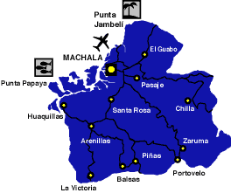
El Oro:
Creada en la convención Nacional 23/Abril-1884
Cuenta con sub.-zona de manglares y parte en la región Oriental, ubicada en la hoya de Puyando (Pág. 4)
Organización Administrativa:
Tiene una extensión de 5850.10 Km2
525,763 hab.
Cuenta con 14 cantones
Cuenta con Gobernador (Presidente)
Prefecto y 9 Consejeros Prov. (Elección)
Cada cantón tiene:
Alcalde
7 Concejales municipales
La provincia elige
4 Diputados Prov.

Slide 4
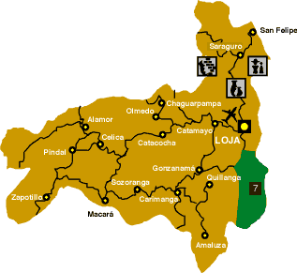
Loja:
Se proclama provincia el 25 de Junio-1824.
Tiene una topografía irregular (Pág.5)
Comprendida por la Hoya del Jubones y la Cuenca de Catamayo, Macará y Puyando
Organización Administrativa:
Tiene una extensión de 11,026.5 Km2
404,835 hab.
Cuenta con 16 cantones
Cuenta con Gobernador (Presidente)
Prefecto y 7 Consejeros Prov. (Elección)
Cada cantón tiene:
Alcalde
7 Concejales municipales
La provincia elige
4 Diputados Prov.

Slide 5
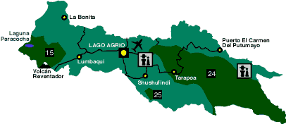
Sucumbíos:
Creada el 11 de febrero 1989
Nace en la Cordillera Oriental de los Andes
Organización Administrativa:
Tiene una extensión de 18327.5 Km2
128,995 hab.
Cuenta con 7 cantones
Cuenta con Gobernador (Presidente)
Prefecto y 5 Consejeros Prov. (Elección)
Cada cantón tiene:
Alcalde
5 Concejales municipales
La provincia elige
3 Diputados Prov.

Slide 6
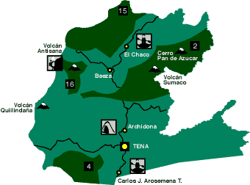
Napo:
Creada en 1920 como Napo-Pastaza y como Napo el 22 Oct. De 1959
Nace en la Cordillera Oriental de los Andes
Organización Administrativa:
Tiene una extensión de 12,476 Km2
79,139 hab.
Cuenta con 5 cantones
Cuenta con Gobernador (Presidente)
Prefecto y 5 Consejeros Prov. (Elección)
Cada cantón tiene:
Alcalde
5 Concejales municipales
La provincia elige
3 Diputados Prov.

Slide 7
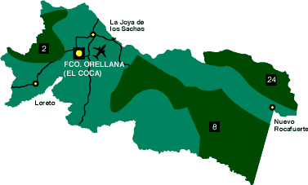
Orellana:
Creada el 30 de Julio de 1998
Es la Provincia más joven
Nace en la Cordillera Oriental de los Andes
Organización Administrativa:
Tiene una extensión de 21,691 Km2
86,493 hab.
Cuenta con 4 cantones
Cuenta con Gobernador (Presidente)
Prefecto y 5 Consejeros Prov. (Elección)
Cada cantón tiene:
Alcalde
5 Concejales municipales
La provincia elige
2 Diputados Prov.

Slide 8
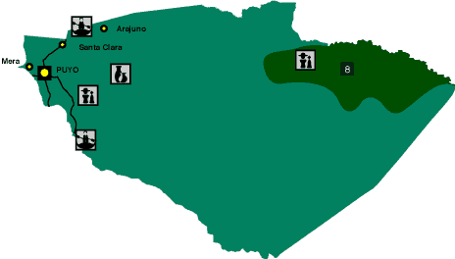
Pastaza:
Creada el 22 de Octubre de 1959
Formada por las cordilleras de Guayusaloma y LLanganates (3a Cord.)
Organización Administrativa:
Tiene una extensión de 29,520 Km2
61,779 hab.
Cuenta con 4 cantones
Cuenta con Gobernador (Presidente)
Prefecto y 5 Consejeros Prov. (Elección)
Cada cantón tiene:
Alcalde
5 Concejales municipales
La provincia elige
3 Diputados Prov.

Slide 9
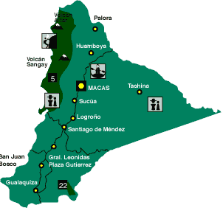
Morona Santiago:
Publicada en el R.O. el 10 de Nov. de 1953
Formada por las cordilleras de Condorazo, Huamboya, Cruzado y Patacocha
Organización Administrativa:
Tiene una extensión de 28,915 Km2
115,412 hab.
Cuenta con 12 cantones
Cuenta con Gobernador (Presidente)
Prefecto y 5 Consejeros Prov. (Elección)
Cada cantón tiene:
Alcalde
5 Concejales municipales
La provincia elige
3 Diputados Prov.

Slide 10
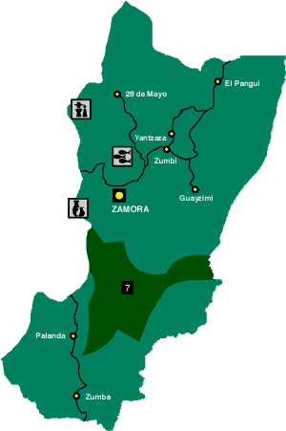
Zamora Chinchipe:
Se crea el 8 de Enero de 1953
Se encuentra formada hacia el Oriente por la Tercera Cord. y hacia el norte con las estribaciones del Yacuambi
Organización Administrativa:
Tiene una extensión de 10556 Km2
76,601 hab.
Cuenta con 9 cantones
Cuenta con Gobernador (Presidente)
Prefecto y 5 Consejeros Prov. (Elección)
Cada cantón tiene:
Alcalde
5 Concejales municipales
La provincia elige
2 Diputados Prov.

Slide 11
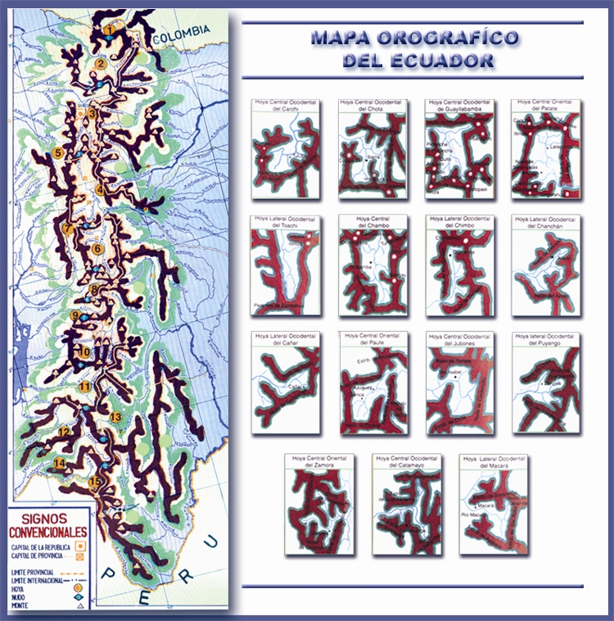

Slide 12
UPA (s): Es una extensión de tierra de 500m2 o más, dedicada total o parcialmente a la producción agropecuaria, considerada como unidad económica, que desarrolla su actividad bajo una dirección o gerencia única.
Es toda finca, hacienda, quinta, granja, fundo o predio.
La UPA están conformadas por uno o varios terrenos dedicados a la producción agropecuaria, que comparten los mismos medios de producción como mano de obra, maquinaria, etc.
La gerencia de una UPA puede ser ejercida por una persona, un hogar, una empresa, una cooperativa, o cualquier otra forma de organización.

Slide 13
1.2 Infraestructura vial. (Pág.19 y tabla 1.9, 1.10)

Slide 14
1.3 Servicios Básicos: Energía Eléctrica (Pág. 29)
Fuente: INEC. VI Censo de Pobl. y vivienda
Elaboración: El Autor

Slide 15
Fuente: INEC
III Censo Agropec.
Elaboración:
El Autor
(Pág. 27 y 28)

Slide 16
1.3 Servicios Básicos: Servicio Telefónico
Fuente: INEC. VI Censo de Pobl. y vivienda
Elaboración: El Autor

Slide 17
Fuente: INEC
III Censo Agropec.
Elaboración:
El Autor

Slide 18
1.4 Distribución de cultivos existentes (Grafico 1.15, Pág. 33)
OCUPACIÓN
El Oro.- 78.12%
(5,850 Km2)
Loja.- 90.20%
(11,027Km2)
Sucumbíos.- 19.45%
(18,328Km2)
Napo.- 23.12%
(12,476Km2)

Slide 19
OCUPACIÓN
Orellana.- 78.12%
(21691Km2)
Pastaza.- 90.20%
(29,520Km2)
Morona S.- 19.45%
(28,915Km2)
Zamora Ch.- 23.12%
(10,556Km2)

Slide 20
Fuente: INEC
III Censo Agropec.
Elaboración:
El Autor
(Pág. 32)

Slide 21
1.5 Tipo de riego (Grafico 1.15, Pág. 33)
Cultivos permanentes, Cultivos trans.,
Pastos cultiv.
El Oro:
323,029 has. (70.68%),
solo 21.60% es tecnificado
Loja:
265,176 has. (26.65%),
solo 4.14% es tecnificado

Slide 22
Los sectores en las que debe existir tecnificación: Pastos Cultivados, Cultivos Permanentes y Transitorios
Sucumbíos.- De 113,967 has (32.0% del Total Upas), solo 0.04% existe (174has) tecn.
Orellana.- De 83,555 has (33.40% del Total Upas), solo 0.008% existe (20has) tecn.
Morona S.- De 401,927 has (45.09% del Total Upas), solo 0.04% existe(382has) tecn.
No existe tecnificación alguna registrada:
Napo.- 91,288 (31.65%)
Pastaza.- 77,993 (18.13%)
Zamora.- 194,804 (43.59%)
La tabla 1.19, muestra las fuentes de riego (Pág. 39)

Slide 24
1.6 Maquinaria de desarrollo
De manera generalizada:
Más del 70% del equipo se
encuentra por encima de los
5 años
Fuente: INEC
III Censo Agropec.
Elaboración:
El Autor
(Pág. 41)

Slide 25
Sucumbíos:
No se observa ni se registra
Algún tipo de tractor

Slide 27
1.7 Medios de transporte
El Oro.- Posee una alta participación el vehículo dado su desarrollo vial relativo
Oriente.- Se observa gran participación de animales y canoas
La alta participación de vehículos se debe a que existe poco terreno inexplorado.

Slide 28
1.8 Tenencia de tierras (Pág. 48 y 49)

Slide 30
La tabla 1.22 (Pág.47), muestra los datos dados en los gráficos
De manera detallada con respecto a los valores en hectáreas

Slide 31
1.9 Educación Agropecuaria. (Pág. 50)

Slide 35
De manera generalizada:
Más del 95% de los productores no poseen ningún tipo de preparación en el sector agropecuario
Por ende no existe conocimiento en la aplicación de técnicas y métodos que les permita generar productividad en sus actividades
Mas del 95% del sector que ellos administran no tienen alternativas ni posibilidades de desarrollo bajo las condiciones actuales.
Entre el 75 y 90 % de estos productores no tienen preparación más allá de primaria o en algunos casos no la tienen.

Slide 36
1.10 Asistencia Técnica
De 138,091 productores
Quienes administran 4’115,596
hectáreas, solo 7.21% de estos
Productores (9960), son asistidos
Llegando a tan solo 571,083 has.
(13.88% de 4’115,596)
Fuente: INEC
III Censo Agropec.
Elaboración:
El Autor
(Pág. 60)

Slide 40
1.11 Fuentes de Ingresos (Pág. 65)
El Oro.- De un total de 22115 productores, 17875 (80.83%), se desempeñan en actividades agropecuarias, a los cuales dedican el 87.82% del total de tierra orientada a producción (401364 has).
Loja.- De un total de 65625 productores, 51767 (78.88%), se desempeñan en actividades agropecuarias, a los cuales dedican el 85.57% del total de tierra orientada a producción (851279 has).
Región Oriental.- El mayor porcentaje de las actividades están dedicadas al sector agropecuario, luego de ello se genera un gran dinamismo en el sector comercial y de servicios (principalmente en aquellas donde la explotación de petróleo y minerales han permitido el asentamiento de empresas)
Sucumbíos, Napo y Orellana, son las mayores productoras de petróleo
Morona Santiago y Zamora Chinchipe, son en la explotación de minerales como calizas, arcillas, yeso, cal, diversos caolines, carbón, azufre, mármol, arenas silíceas y fosfatos.
Pastaza, por ser una provincia con casi el 85% de su tierra inexplorada el desarrollo agropecuario no ha sido ponderativo dentro de sus actividades, manteniéndose por tanto en actividades como el comercio, servicios, sector primario no agropecuario y demás actividades.

Slide 41
1.12 Créditos Institucionales
Menos del 6% acceden al crédito.
Se ha generado por tanto un mercado de crédito ilegal como es el acceso a préstamos a través de chulqueros.
Se destaca en el crédito el Banco Nacional de Fomento (BNF.) y Cooperativas de Ahorro y Crédito en las provincias de mayor dinamismo comercial como son El Oro, Loja y Zamora Chinchipe
En las demás provincias la participación de ONG´s en conjunto con BNF. genera la mayor participación en el mercado del crédito.

Slide 43
1.13 Comercio y estructura económica. (Pág. 84)
Comercio Binacional
En el sector fronterizo con el Perú, existen cuatro regiones
principales de comercio.
En la provincia de El Oro, que comprende el sector Huaquillas – Aguas Verdes
En Loja, el sector comprendido por Macará – La Tina.
En la región oriental, específicamente en la provincia de Zamora Chinchipe, que comprende el sector Zumba – Namballe y
Nueva Rocafuerte – Cabo Pantoja, en la provincia de Napo

Slide 44
Zona Huaquillas – Aguas Verdes
Aproximadamente el 97% de
Dichas importaciones ingresan
por la frontera de Huaquillas.
Circulan un promedio de 5000
Personas diariamente
Comprende una zona comercial
de aproximadamente 5.5 km2
Las épocas de mayor actividad
comercial son fines de semana,
y los meses de enero a abril
En julio por las fiestas peruanas
y los meses tanto de noviembre
como diciembre

Slide 45
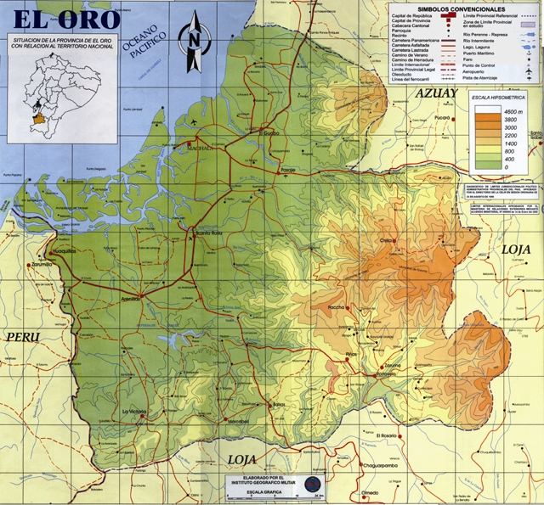

Slide 46
Tabla 1.30.- Principales productos comercializados por Huaquillas (Pág. 89)

Slide 47
Zona Macará – La Tina
La zona comercial tiene aprox.
Una extensión de 2.5 Km2
Circulan un promedio de 5000
Personas diariamente
Las principales ciudades
abastecedoras de
mercaderías en Macará
son Cuenca y Loja km2

Slide 48
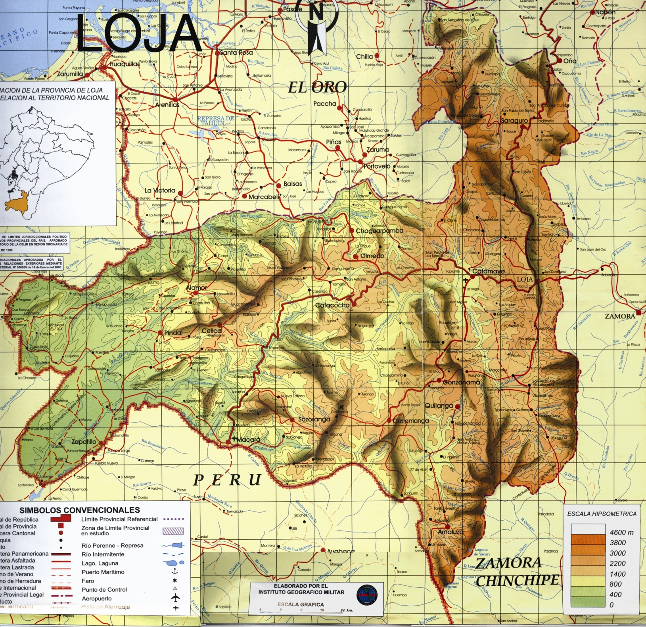

Slide 49
Zona Zumba – Namballe

Slide 50
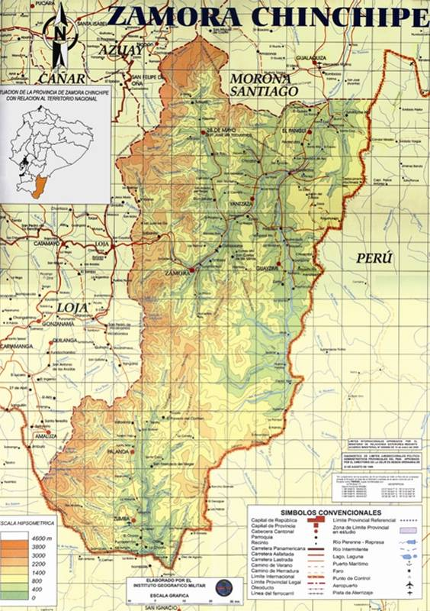

Slide 51
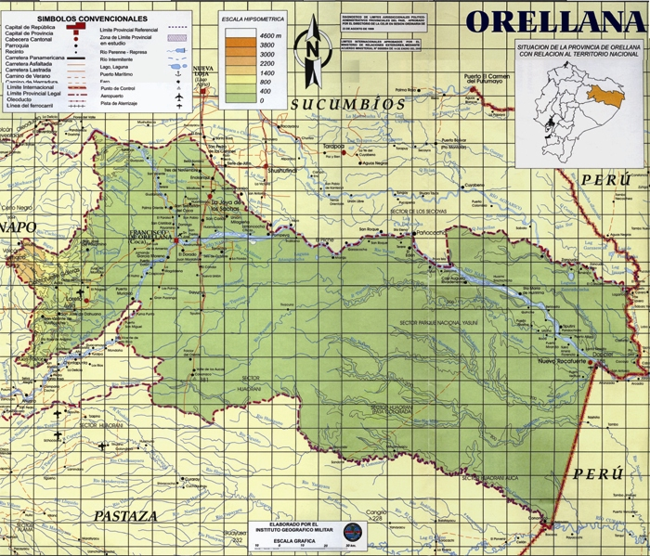
Zona Nueva Rocafuerte – Cabo Pantoja (Se encuentra a 220Km de F.Orellana)

Slide 52
Importaciones por provincias (Pág. 94)

Slide 53
Tabla 1.36.- Volumen de importaciones como porcentaje del total regional

Slide 54
Estructura económica

Slide 55
2. POTENCIALIDADES, LIMITANTES Y RECURSOS FRONTERIZOS
LIMITANTES
Como principales limitantes al desarrollo del área se pueden mencionar:
La marginación de la región, con poca comunicación efectiva interna o externa y con escaso desarrollo.
Baja productividad e ingresos de los agricultores y alta dependencia de productos de primera necesidad traídos de otras regiones
La falta de integración y eficiencia del sistema de transporte, incluyendo limitaciones en infraestructura portuaria y número de aeropuertos.
Mínima infraestructura de telecomunicaciones y deficiencias en el servicio.
Carencias de servicios sociales, reflejados en altas tasas de morbilidad y mortalidad, debido en parte al crecimiento desordenado de los centros poblados.
Inmigración masiva y desarticulada, sin legalización de la tenencia de las tierras, ocasionando una acelerada destrucción de los recursos por parte de los posesionarios.
Por el caso anterior se da paso a la especulación y conflictos con las comunidades indígenas, además generando dificultades de crédito.
Reducción del hábitat de las comunidades nativas y eliminación de sus fuentes tradicionales de subsistencia, como la caza, pesca y recolección de frutos.
Administración gubernamental centralizada y falta de estructuras locales para regular las actividades y captar recursos para la región.
Subsistencia de condiciones favorables para la introducción del cultivo de la coca, el narcotráfico y las actividades de grupos armados en el norte de la región fronteriza (límite con Colombia).

Slide 56
POTENCIALIDADES
Manejo adecuado de los recursos naturales renovables y con fines productivos, incluyendo el aprovechamiento sostenible de la madera y de los recursos no forestales del bosque.
Incremento de la producción y productividad agropecuaria en áreas ocupadas, mediante la aplicación de modelos de producción y tecnologías adaptadas a la zona, y el uso prioritario de especies nativas perennes y forestales.
Explotación hidrocarburífera, buscando la coordinación intersectorial a nivel de planificación y ejecución de obras para reducir y/o eliminar los efectos negativos que éstas puedan conllevar.
Diversificación de la producción de productos agrícolas como el café, cacao, etc. en zonas de mejores suelos, y tecnificación del cultivo a nivel regional.
Utilización, por parte de los colonos, especies forestales y frutales nativas, creando sistemas de recolección de semillas y de viveros comunales que permita un fácil acceso a estas especies.
Desarrollo del potencial pesquero, incluyendo el establecimiento de estaciones piscícolas para reproducción de especies nativas, repoblación de los cursos de agua y producción a nivel familiar.
Repoblación de la fauna nativa y el uso económico de la misma. Utilización de parques nacionales y otras áreas silvestres como centros de conservación, reproducción y repoblación de la biodiversidad.
Actividades de ecoturismo y de investigación biológica.
Explotación racional de recursos minerales, principalmente oro, plata, cobre, manganeso, plomo y zinc.
Aprovechamiento de los recursos hídricos y fluviales

Slide 57
2.1 Recursos agropecuarios
Banano
La provincia de El Oro es la principal productora del banano a nivel nacional, con aproximadamente el 34% de la producción total.
Entre las ventajas más importantes de esta actividad están la cercanía de las plantaciones a los puertos, la alta verticalidad del sector (que a su vez dinamiza el desarrollo de industrias como las de cartón, papel, plásticos, de transporte, etc.) y las fuentes de trabajo que genera.
Las demás provincias también poseen un cierto nivel de producción de banano y plátano, pero es mínimo en comparación con El Oro
Otros productos agrícolas
Entre la variedad de productos agrícolas que se producen en Loja y la región oriental tenemos azúcar, café, yuca y granos, además de creciente producción avícola y porcina.
En la actualidad esta producción se utiliza para satisfacer consumo regional.
Por las características climáticas de la región la producción bovina es reducida y se utiliza para comerciar intra-regionalmente

Slide 58
Camarón
Esta industria genera aproximadamente unas 17.000 plazas de empleo directo en la región en la provincia de El Oro.
Forestal
Las provincias orientales son las principales productoras de maderas (aproximadamente el 50% de la producción total en conjunto) después de Esmeraldas. Esta industria representa una de las mayores fuentes de ingreso en la región.
Se calcula que de las 27 millones de hectáreas que constituyen el territorio nacional, el 47% se encuentra cubierto por bosques (13 millones aproximadamente); de ese porcentaje casi siete millones de hectáreas se encuentran catalogadas como bosques potencialmente productores.
La mayor parte son bosques nativos ubicados en la Amazonía (80%), y una tercera parte de los bosques naturales están declarados como zonas protegidas.
En 1992, con la creación del Instituto Ecuatoriano Forestal, de Áreas Naturales y Vida Silvestre (INEFAN), se ha venido intentando definir parámetros para que esta actividad sea manejada de manera ecológicamente sustentable y que se respeten las zonas protegidas.
Las acciones de protección han empezado a tomar fuerza con la creación de organizaciones no gubernamentales y fundaciones de desarrollo ecológico y social (por ejemplo la fundación Investigación y Desarrollo Amazónico, IDEA, creada en junio de 2001) )

Slide 59
2.2 Recursos hidroeléctricos.

Slide 60
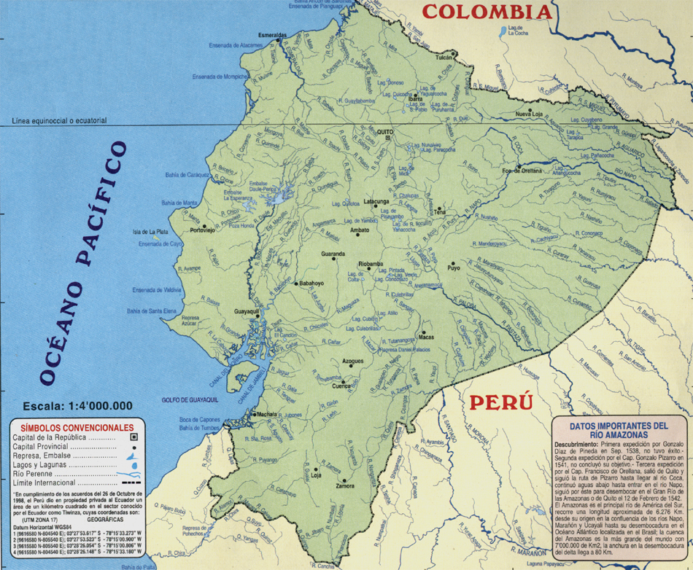
2.3 Recursos fluviales.

Slide 61
2.4 Recursos minerales
Petróleo
Las provincias orientales de Napo, Orellana y Sucumbíos son las mayores productoras de petróleo, la principal fuente de ingresos del Ecuador. (OCP estimada en USD 1,100 millones).
Se ha estimado que la inversión realizada para esta obra generará inversiones adicionales en el campo petrolero de unos USD 2500 millones, para que las compañías productoras puedan alcanzar las metas de transportación a las que se han comprometido para los próximos tres años[1]
De los excedentes provenientes de los recursos petroleros se alimenta el Fondo de Petrolero de Estabilización, el cual tiene preasignado el 70% para recompra de deuda interna y externa, 20% para estabilización y un 10% para inversión social.
De esta última un porcentaje debe adjudicarse a la construcción de vías de comunicación en la región oriental, pero los proyectos de vialidad a gran escala en la zona se mantienen detenidos
[1] Ministerio de Energía y Minas (2001). Estas cifras de inversión
adicional son modestas. En el plan de inversión de las compañías
petrolearas internacionales estas son aproximadamente un total de 3.6
billones de dólares en cinco años

Slide 62
Oro
La provincia de El Oro es la principal productora de este mineral, encontrándose en Portovelo el mayor yacimiento (donde se extrae aproximadamente el 60% de la producción nacional en toneladas)
Entre las provincias orientales, el principal yacimiento se encuentra en la zona de Nambija, cerca de la ciudad de Zamora (aproximadamente el 15% de la producción nacional).
En las provincias de El Oro, y Loja, se encuentran calidades que varían entre 10 y 24 quilates. En la combinación de metales se logra obtener oro blanco (mezcla de oro de 24 quilates, paladio y plata), oro rojo (mezcla de oro de 24 quilates y cobre) y oro verde (mezcla de oro de 24 quilates y plata)
Esta producción se destina al consumo interno en su mayoría, y recién en 1992 la actividad exportadora alcanzó niveles considerables; en 1995 se exportó aproximadamente el 45% de la producción total nacional, por un valor de 96 millones de dólares.

Slide 63
2.6 Turismo y
Ecoturismo
Puntos turísticos más reconocidos en cada provincia
(Pág. 126)

Slide 64
2.7 Recursos Biológicos
Cerca de una docena de países poseen "megadiversidad“ en el mundo
El Ecuador junto a Colombia, Brasil, México, Perú, Venezuela y Bolivia son los países latinoamericanos líderes mundiales en diversidad y endemismo de especies biológicas. La mayor parte de diversidad se encuentran en la región Oriental.
Ecuador ocupa el tercer lugar en el mundo en especies de anfibios, el quinto en aves y el sexto en mariposas.
En relación con los países tropicales, ocupa el segundo en mariposas con 64 especies; el tercero en anfibios con 358 especies; el cuarto en aves y reptiles con 1447 y 345 especies respectivamente; el quinto en primates con 17 especies y el sexto en plantas y mamíferos con 15.000 y 280 especies respectivamente.
Hay alrededor de 22.000 especies de peces que viven en los ecosistemas marinos y dulceacuícolas de todo el mundo, en el Ecuador son el grupo de vertebrados más diverso después de las aves, pues se han registrado cerca de 1.340 especies. La mayor diversidad está en la Amazonía.

Slide 65
3. PROGRAMAS Y BANCO DE INVERSIONES.
3.1 Proyectos integrales y de desarrollo sustentable.
1) Proyectos de Manejo de Cuencas Binacionales y Desarrollo Humano
(USD 125.2 millones)
Tienen por objetivo el manejo técnico y sostenible de las cuencas de ríos binacionales para apoyar la preservación de los ecosistemas, la reforestación, la navegabilidad de ríos, y el desarrollo humano de las poblaciones que las habitan.
  Estudios para el manejo de siete cuencas binacionales (USD 14.0 millones)
    Catamayo–Chira
    Chinchipe
    Zamora–Santiago
    Morona
    Pastaza
    Pintoyacu–Tigre
    Napo
    Estudios de desarrollo humano de las poblaciones de dichas cuencas (USD 0.3 millones)
    Programas integrales para el manejo y desarrollo de estas cuencas (USD 110.9 millones).

Slide 66
Programas Nacionales de Desarrollo Productivo de las Regiones Fronterizas (USD 377.4 millones).
Se orienta a favorecer el desarrollo productivo, incluyendo el desarrollo turístico de la zona fronteriza en armonía con la conservación del medio ambiente.
Brindar a los pueblos amazónicos de las zonas fronterizas, el apoyo que necesitan para que sus habitantes puedan dedicarse a actividades agropecuarias, turísticas, y de explotación de recursos naturales, que no dañen el medio ambiente (acuicultura, crianza de peces y de animales, cultivo de frutas tropicales, flores y plantas exóticas, plantas medicinales).
Mejorar las condiciones de acceso a los mercados y del transporte terrestre, aéreo y fluvial mediante obras de mejoramiento y/o construcción de caminos rurales, aeropuertos, aeródromos, muelles y puertos
Incrementar la oferta de energía eléctrica
Ampliar la producción agrícola mediante obras de irrigación y canales de regadío
Proyectos de educación pro-ambiental, planes de ordenamiento territorial de las cuencas nacionales de las zonas fronterizas, y estudios de zonificación ecológica y de utilización sostenible de recursos naturales.

Slide 67
Programas Nacionales de Desarrollo Social y Medio Ambiente (USD 526.8 millones)
Este Programa tiene por finalidad mejorar los niveles de vida de la población, disminuyendo las deficiencias de atención de los servicios básicos (salud, educación, agua potable y alcantarillado, desarrollo urbano, electrificación, y comunicaciones).
Para la preservación del medio ambiente se han considerado estudios y proyectos destinados a las áreas naturales protegidas, al ordenamiento territorial de microcuencas y al manejo sostenible de recursos naturales, incluyendo proyectos de reforestación y de saneamiento ambiental, y acciones de monitoreo ambiental.
Creación del Centro de Investigación y Desarrollo Sustentable de la región Amazónica- CRIDAE
  Las actividades que realizará el CIDRAE son:
  Investigación y estudio:
  Investigar, estudiar, diseñar y aplicar técnicas de uso y manejo sustentable de los recursos disponibles.
  Elaboración y diseño:
  Elaborar técnicas de conservación de germoplasma silvestre y promover su aplicación en la región como mecanismo idóneo de mantener el poliformismo genético de las especies y su biodiversidad, diseñar sistemas de monitoreo y evaluación. Todo esto a nivel nacional e internacional.

Slide 68
PRESUPUESTO:
Bloque administrativo, aulas y viviendas. USD 650 000
Actividades de investigación-desarrollo sustentable. Incluye la
construcción de invernaderos, construcciones pecuarias, parcelas
y áreas acuáticas. USD 650 000
Capacitación en recursos técnicos, económicos, humanos y de
infraestructura hacia las comunidades, se promoverá la granja integral USD 350 000
Creación de área especializada en comunicación y concierne a
la sistematización de la información recabada, para publicarlos
regularmente en medios escritos, televisivos y radiales.
USD 480 000

Slide 69
5) Programa de Ordenamiento de la Producción para el Desarrollo Sostenible (USD 27.2 millones y costos operativos de USD 115.9 millones en un período de seis años y un horizonte de 12 años).
Tiene como objetivo ordenar las actividades agroproductivas regionales para encauzarlas en un marco de desarrollo sostenible, mejorando su producción y productividad, e incrementando los ingresos de los campesinos.
Los proyectos de este Programa son:
Módulos de producción por áreas de potencial homogéneo.
Procesamiento y comercialización.
Introducción y experimentación de especies promisorias.
Piscicultura y ordenamiento pesquero.
Insumos agropecuarios.
Crédito
Organización, capacitación y asistencia técnica.
Titulación de tierras y protección de áreas de reserva

Slide 70
Proyecto de crianza y preproducción de animales menores en el Cantón Morona provincia de Morona Santiago
(Costo de la obra USD 160100).
El proyecto sería un plan piloto, el que con el tiempo sería aplicado en toda la región amazónica
El proyecto busca impulsar un nuevo modelo de desarrollo en la región, con el objeto de que las comunidades involucradas mejoren sus ingresos económicos y no se destruya el habitad amazónico
Tiene como meta dotar de pies de cría para el incremento de animales menores, en la medida en que las comunidades de base busquen alternativas de producción, que les permita incrementar y mejorar su dieta alimenticia y el consumo de proteína animal.
El proyecto, se orientará hacia las comunidades de campesinos e indígenas.
El proyecto piloto incluye la construcción de la estación piscícola, porquerizas, galpones para cría de cuyes y aves de corral.

Slide 71
3.3 Proyectos de infraestructura vial y fluvial (Pág. 151)
1) Estudios hidromorfológicos para la navegación (USD 6.4 millones)
Para optimizar el uso binacional de la red fluvial de la región fronteriza como medio de transporte de personas y mercancías.
2) Proyecto binacional Catamayo-Chira (USD 7.33 millones)
El Proyecto busca la gestión integral de la cuenca binacional Catamayo-Chira
El proyecto comprende:
Área de ordenamiento de la cuenca.- Lograr el ordenamiento de la cuenca binacional que permita en el medio y largo plazo un mejor uso y aprovechamiento compartido de los recursos.
Integración de redes institucionales.- Alcanzar la complementación técnica de los organismos públicos y privados vinculados al manejo de cuencas hidrográficas, fortaleciendo la institucionalidad.
Área de organismo de gestión binacional.- Partiendo del reforzamiento de los respectivos organismos nacionales que tienen responsabilidades en el manejo y gestión de cuencas, se diseñará un organismo de gestión binacional de la cuenca Catamayo Chira.
Área de desarrollo productivo.- Realizar acciones de mejora y diversificación de los actuales sistemas productivos y lograr el desarrollo sostenible de la población.

Slide 72
3) Vía interoceánica de integración comercial Brasil-Ecuador-Perú
Este proyecto consiste en abrir vías entre el océano Pacífico y el Atlántico. La propuesta del Ecuador permitirá unir el puerto amazónico de Manaos con Ecuador y con la costa norte de Perú, por lo que Brasil se encuentra muy interesado puesto que bajaría sus costos de transporte.
Con respecto a este proyecto la Autoridad Portuaria de Manta se ha pronunciado, proponiendo una expansión de su puerto para tener una terminal exterior en aguas profundas con instalación de grúas; este puerto ampliado tendría una longitud de 310 metros y profundidad de 17 metros, costando un total de 135’996,240 USD.
Otra parte de este proyecto consistirá en tres puntos para crear infraestructura portuaria fluvial y aeroportuaria en la hidrovía “Río Napo” y consisten en:
Crear facilidades portuarias y aeroportuarias en el puerto fluvial de “Francisco de Orellana”.
Brindar el servicio de un puerto fluvial de altas prestaciones en Nuevo Rocafuerte.
Proveer permanentemente del servicio de telecomunicaciones y energía eléctrica para toda la población ecuatoriana-peruana a lo largo de la hidrovía.
Este proyecto tiene un monto de inversión aproximado de 137’800,000 USD dispuesto en cuatro etapa

Slide 73
Una propuesta adicional dada por el mismo Ministerio de Obras Públicas para fortalecer el proyecto es crear una infraestructura ferroviaria que crearía una vía de acceso inmediato y alternativa a la terrestre con un monto total de inversión de 396’000,000 USD, dispuestas en dos tramos:
El tramo Manta-Quevedo con una longitud total de vía de 178 Km. y
El tramo Quito-Francisco de Orellana con una longitud total de vía de 218 Km.

Slide 74
4) Cinco Ejes Viales de Integración Fronteriza (USD 812 millones)
Los proyectos tienen por objetivo conformar una red permanente de conexión de la zona fronteriza indispensable en la nueva etapa de relación entre los dos países. Se han considerado cinco ejes viales, de los cuales cuatro corresponden al mejoramiento y ampliación de carreteras existentes:
Eje Guayaquil-Piura (USD 33.0 millones)
Eje Arenillas-Sullana (USD 69.6 millones)
Eje Loja-Sullana (USD 71.3 millones)
Eje Loja-Saramiriza (USD 263.7 millones)
Carretera Nueva (USD 374.4 millones)

Slide 75
5) Mantenimiento y pavimentación (en las partes faltantes) de estructura vial primaria y secundaria de las provincias de Sucumbíos, Napo, Orellana y Pastaza para una mayor integración comercial.
La red total de estas Provincias tiene aproximadamente 1082 Km.
Existen dos circuitos principales que unirían a este segmento de la región fronteriza con las principales ciudades cercanas y son:
Primer circuito.- Este primer circuito se conectaría con las vías de la Sierra, en los tramos Quito-Baeza-Puyo-Ambato-Quito.
Segundo circuito.- Que enlazaría a Baeza-Lago Agrio-Coca-Tena-Baeza. De este segundo circuito se desprenden ramales al norte (a Bermejo, río San Miguel), al este (a Tipishca y Shushufindi) y al sur (río Shiripuno).

Slide 76
3.4 Proyectos de generación eléctrica.
1) Proyecto Puyango-Tumbes (USD 321.5 millones)
Su finalidad es el aprovechamiento conjunto de las aguas del mismo río, llamado Puyango en Ecuador y Tumbes en Perú, mediante represas que permitirán el manejo de aguas para ampliar la oferta energética, actualmente deficitaria en un 50%, e irrigar tierras con gran potencial agrícola.
En el nuevo contexto de paz, se ha decidido replantear el proyecto sobre la base de criterios técnicos y económicos, por lo que se realizará un estudio de prefactibilidad económica para definir la mejor alternativa. Este sector es referente al limite fronterizo entre la parte oeste de la provincia de Loja (Ecuador) y el Perú.

Slide 77
CONCLUSIONES Y RECOMENDACIONES
CONCLUSIONES
El desarrollo socioeconómico del sector fronterizo en la actualidad, se encuentra determinada por las limitaciones de su medio geográfico y de sus recursos naturales.
La infraestructura física construida y los servicios que se prestan en ellas son escasos y carentes en otros, lo que permitido una pobre y limitada evolución y lo seguirán siendo en un futuro cercano mientras las condiciones se mantengan.
Las carreteras han determinado en algunas zonas un grado de ocupación relativa territorial, un elevado crecimiento poblacional e inadecuada utilización de los recursos naturales. En otras zonas, su ausencia ha permitido conservar una baja densidad poblacional con formas tradicionales de producción, manteniendo además el aislamiento y bajo grado de atención a las necesidades sociales.
La carencia de puertos fluviales, telecomunicaciones eficientes y servicio eléctrico permanente, ha limitado el desarrollo de actividades turísticas, artesanales, industriales, etc., agravando además, la deficiente atención a las necesidades de la población concentrada y dispersa.

Slide 78
La red vial principal presenta limitadas conexiones con otras regiones, lo que unido a sus características técnicas regulares o malas, condiciona una baja integración extrarregional y un alto grado de aislamiento del sector fronterizo.
La limitada infraestructura vial, sobretodo las provincias que se encuentran al norte de la región presentan una elevada dependencia de ciudades como Quito.
Los pocos caminos que se deben llegar a las áreas de producción, llegan muy poco, ya que usualmente se abren con otros fines, como exploración o explotación petrolera.
El transporte aéreo por su elevado costo no puede ser ampliamente utilizado, siendo este medio fundamental para el desarrollo de estos sectores, dedicándose a transporte de personas con mayores recursos o en emergencias.
Los servicios telefónicos y de correos son muy escasos en la región, limitándose a unas pocas ciudades principales, aumentando el aislamiento y falta de relación con otras regiones del país.
El servicio eléctrico es limitado, ya sea por su escasa cobertura, sus pocas horas de servicio o por la mala calidad del mismo.
El potencial de inversión y desarrollo de toda la región fronteriza es enorme; considerando que comprende el 52.69% del territorio nacional, la solo idea de desarrollarlo genera proyecciones de crecimiento, más aún si se piensa en consolidar el callejón comercial interoceánico

Slide 79
RECOMENDACIONES
Se debe impulsar la construcción de caminos vecinales hacia las áreas con mejor potencial agropecuario, en función de proyectos de desarrollo rural, que incluyan modelos adecuados de producción y apoyo a la misma.
La navegación fluvial deberá tener un mejoramiento en su infraestructura portuaria, en el incremento de la flota, en señalización de los ríos para el mejoramiento de su navegabilidad.
Se deberá mejorar sustancialmente los servicios telefónicos, de correos y de energía eléctrica como instrumentos de mejoramiento social, reducción del aislamiento y promoción del turismo y otras actividades productivas, como artesanía y agroindustria.
Se deberá impulsar la inversión en el campo de la generación hidroeléctrica, contando la zona fronteriza con un sinnúmero de recursos para ello.
Se deberá estudiar las posibilidades de energía geotérmica en las áreas volcánicas, utilización de biomasa con leña, desechos de bosques o gasificación, generación de biogás a partir de desechos animales o vegetales, y energía solar
Se deberá dinamizar a los organismos impulsores de inversión, a promover los proyectos rentables, previo a los estudios respectivos de factibilidad económica.

Slide 80
Fin de presentación

